Slide 1
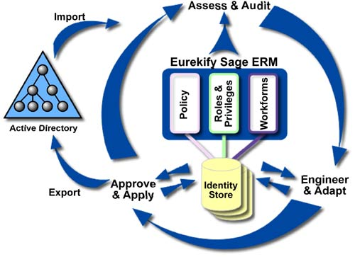
مروری بر ضروت ها و نیاز های استقرار اکتیو دایرکتوری

Slide 2
اکتیو دایرکتوری چیست؟
اکتیو دایرکتوری یک بانک اطلاعاتی مجتمع توزیع پذیر است که برای سرویس دهنده های بر مبنای ویندوز سرور تهییه گردیده.
بدون اکتیو دایرکتوری برای مدیریت منابع نیازمند مدیریت تک-به تک آنها بصورت منفرد میباشیم در حالی که با اکتیو دایرکتوری مدیریت منابع شبکه بصورت مجتمع صورت میگیرد.
بعنوان مثال: برای به اشتراک گذاری چند فلدر روی شبکه در حالتی که اکتیو دایرکتوری موجود نمیباشد نیازمند تعیین دسترسی هر کاربر در هر فلدر بصورت مجزا میباشیم و با بروز تغییرات در کاربران و فلد رها بایستی این تغییرات بصورت مجزا اعمال گردد در حالی که در حالت اکتیو دایرکتوری با اعمال قوانین گروهی (group policy) میتوان این اعمال را بصورت مجتمع انجام داد

Slide 3
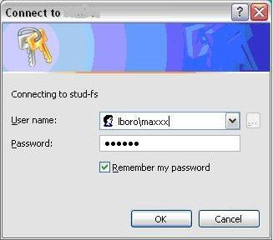
مثال دوم : با بکار گیری اکتیو دایرکتوری وقتی شما تصمیم به تعویض کلمه عبور خود میگیرید تمامی سیستمهای کاربری شما که با اکتیو دایرکتوری مجتمع شده اند بصورت خود کار با کلمه عبور جدید شما هماهنگ میگردند و نیازی به تغییر تک تک آنها نمیباشد.

Slide 4
کاربری انفرادی یا اشتراک منابع؟
بسیاری از کاربران بر این باورند که محیط تک کاربره آنها بسیار ساده تر بوده و هیچ توقعی از امنیت و مدیریت و اشتراک مساعی ندارند.
در حالی که امروزه تاثیر ساختار های گروهی و محیطهای خلاقانه در توسعه سازمانها و گروههای علمی مانند دانشگاهها انکار ناپذیر است.
اکتیو دایرکتوری برای سازمان ما محیطی توسعه پذیر،ایمن،گروهی و مدیریت پذیر فراهم میکند تا بتوانیم در انجام ماموریتهای سازمانی خود کارامد و موثرتر باشیم.

Slide 5
چرا از اکتیو دایرکتوری استفاده کنیم؟
اکتیو دایرکتوری به ما کمک میکند تا محیط کاری قابل اطمینانی را برای کاربران نهایی(end-user) فراهم کنیم که ارائه دهنده بالاترین سطوح اطمینان و قابلیت باشد تا کاربر بتواند با کارآمدی بیشتر به امورات خود بپردازدو در عین حال امنیت و مدیریت بهتر برایش به ارمغان آورده شود
بطور کلی متوان مزایای استفاده از اکتیو دایرکتوری ذیلا برشمرد:
افزایش بهره بروی و بازدهی کاربران
کاهش بار اضافی مدیران شبکه و در نتیجه امکان ارائه خدمات تخصصی تر
بهبودی تحمل خطا جهت کاهش زمانهای قطعی شبکه
بالابردن امنیت برای افزایش آسودگی خاطر کاربران
مدیریت مجتمع برنامه های کاربری قابل اجتماع با اکتیو دایرکتوری

Slide 6
افزایش بهره بری کاربران.چگونه؟
اعمال قوانین گروهی
اعمال قوانین امنیتی ،تنظیمات و گزینه ها بصورت استاندارد.
این تنظیمات و قوانین کاربر را در هنگام حرکت به ایستگاههای مختلف کمک میکند تا مجددا نظیمات خود را در ایستگاه جدید انجام ندهد
دسترسی خودکار به به منابع محلی
اکتیو دایرکتوری محل اتصال ایستگاه کاری را با توجه به ساختار خود تشخیص میدهد و نزدیکترین منابع شبکه از
قبیل چاپگر و یا فلدر های اشتراکی را در اختیار کاربر میگذارد
فعال سازی امکانات بر حسب نیاز
قوانین گروهی تعین میکنند تا چه امکاناتی با چه شرایطی در اختیار کاربر قرارگیرد وکاربر را از سردر گمی در انبوهی از تنظیمات و
برنامه ها آسوده میسازد و با عت افزایش ضریب امنیتی از طریق جلوگیری از اجرای برنامه های نا خواسته میگردد.
امکان نمایه سیار Roaming Profile
این امکان به کاربر اجازه میدهد تا اطلاعات انحصاری خود ازقبیل favorites, screen saver settings,
application iconsو ... را در یک مکان مرکزی ذخیره کند و هنگام ورود به هر یک از ایستگاههای شبکه
این تنظیمات را با خود داشته باشد
فلدر های پشت-خطی Off-Line-Folders
توسط این گزینه کاربر حتی میتواند پرونده های کاری خود را هنگامی که دسترسی به شبکه ندارد ( مثلا در
مسافرت و روی نوت بوک ) بصورت offline در اختیار داشته باشد و هنگام اتصال به شبکه تمامی فایلها
بصورت خودکار بروز رسانی شوند.

Slide 7
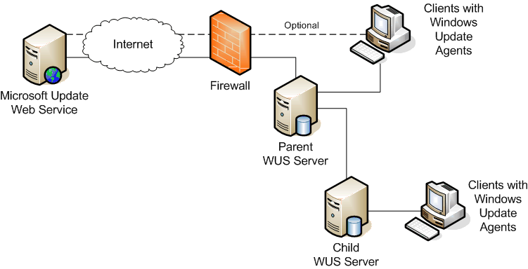
سرویس بروز رسانی ویندوزWindows Update Service
یکی از مسائل مهم امنیتی نصب وصله های امنیتی است که همواره موضوعی پر دغدغه و اساسی در کاربری سیستم عامل ها میباشد. عدم نصب بموقع صله های امنیتی ، همواره سیستم شما را در معرض دسترسی هکرها و سارقان داده قرار میدهد و این وصله ها دسترسی آنها ، به سیستم شما از طریق حفره های مکشوفه در سیستم عامل مسدود میکند.
حال شبکه ای با وسعت 1000 ایستگاه و 12000 کاربر را در نظر بگیرد و تصور کنید بروز رسانی بموقع و دقیق این شبکه چگونه ممکن است؟ چه مقدار منابع سخت افزاری و نرم افزاری برای انجام این امر میتوان در نظر داشت؟و.....
تنها راه حل عملی و قابل ارائه استفاده از اکتیو دایرکتوری است تا بتواند بصورت متمرکز از طریق سرویس مورد نظر(WUS) کلیه ایستگاههای کاری را بصورت خودکار بروز رسانی کند و آخرین وصله های امنیتی را نصب و پیگیری نماید.
البته در نظر داشته باشد این وصله ها شامل برخی از برنامه های کاربردی نیز میگردد و در بعضی موارد منجر به افزایش قابلتها و کارایی انها میگردد

Slide 8

مساعدت از راه دور Remote Assistance
این یک سرویس جدید در ویندوز XP میباشد که کاربران را قادر میسازد مدیر شبکه و یا سرپرست محلی را برای رفع اشکالات فنی پیش آمده فرا بخواند و وی بدون نیاز حضوری زیر نظر کاربر نسبت به رفع مشکل اقدام نماید.
بنابراین سرپرستهای محلی شبکه در پی کاهش بار پشتیبانی شبکه ناشی از اعمال امنیت مناسب که با استقرار اکتیو دایرکتوری حاصل شده، میتواند در هر نقطه ای از شبکه که باشند بصورت غیر حضوری به یاری شما بیایند و با شما در رفع مشکلات پیش آمده فنی ، عدم اجرای برنامه ها و .... همراه باشند.
البته این دسترسی بصورت یکطرفه میباشد و یاریگر هیچگونه دسترسی به داده های شما ندارد و نمی تواند از آنها کپی تهیه کند و کلیه عملیات او تحت نظاره شما انجام خواهد شد و این فرایند با حفظ حریم خصوصی ارائه میگردد.

Slide 9
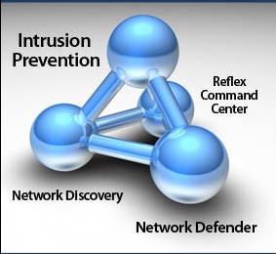
قرنطینه سیستم آلوده، مشکوک و تازه وارد
با استقرار اکتیو دایرکتوری هر کاربر را دور و یا سیستم تازه وارد ابتدا در حالت قرنطینه قرار میگیرند و نسبت به وجود وصله های امنیتی ، بروز رسانی مرجع ویروس یاب،... بررسی میگردد و تا زمانی که حائز شرایط ورود نگردد به او مجوز استفاده از منابع شبکه داده نخواهد شد
لذا فعالیت کاربرانی که میتواند کاربری شبکه را مختل کنند و یا از منابع آن بدون مجوز بهره برداری کنند محدود میگردد و بقیه کاربران میتواند با اطمینان و عدم وجود اختلال از شبکه و منابع آن بهره برداری کنند.

Slide 10
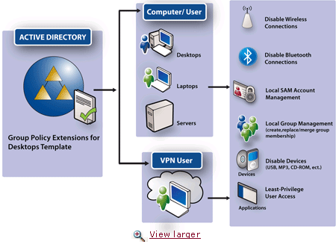
بهرمندی از اعمال قوانین بصورت گروهی(group policy)
Password policy
از دست دادن و لو رفتن کلمه عبور یکی از موارد پر ترافیک کاری سرپرستان شبکه میباشد ولی با اعمال قوانین مربوطه میتوان این بار اضافی را کاهش داد
Software restriction policies
موارد بسیاری مشاهده شده که یک برنامه مخرب بسرعت یک شبکه بزرک و حتی اینترنت را تحت نفوذ خود قرار میدهد و باعت بوجود آمدن اختلالات در عملکرد شبکه ها و ارتباطات می شود در این حالت مدیر شبکه با اعمال قوانین خاص اجرای چنین برنامه هایی را محدود میسازد و کاربر نیازی به انجام کاری جهت مقابله با این برنامه ها ندارد و کافی است وجود مشکلات خود را گزراش کند تا مدیر شبکه با اتخاذ تصمیم مناسب از انشتار و فعالیت برنامه های مخرب که تهدیدی جدی برای برنامه ها و امنیت داده های کاربران است جلوگیری کند.

Slide 11
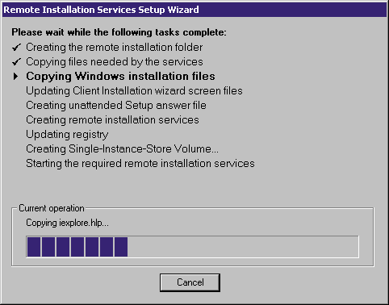
سرویس نصب از راه دور
این سرویس به مدیر شبکه امکان میدهد تا برنامه ای کاربردی مشترک و مورد نیاز کاربران را بسته به نیاز آنها تهییه و از طریق این سرویس بروی کامپیوتر کاربران نصب کند لذا هنگام ورود سیستم جدید به شبکه مدیر شبکه دیگر نیازی به نصب مجدد کلیه نرم افزار را ندارد و این کار هنگام اتصال به شبکه بصورت خودکار صورت میگیرد.
حتی توسط این سیستم میتوان از کل اطلاعات یک سیستم پشتیبان گرفت و هنگامی که آن سیستم به هر علتی دچار نقص شد براحتی بتوان تمام آن سیستم را بروی سیستم جدید منتقل و کار را از سر گرفت.

Slide 12
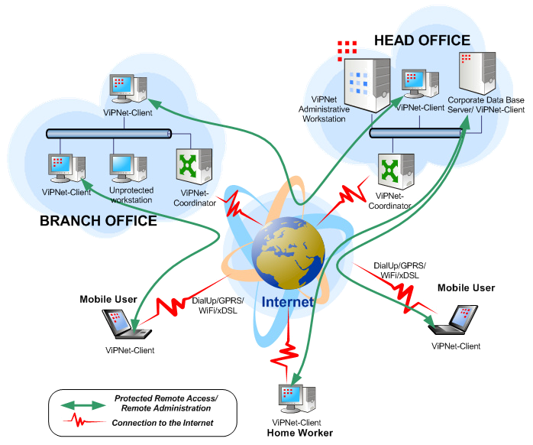
سرویس دسترسی از راه دور
توسط این سرویس مدیران شبکه دیگر نیازی به حضور در محل قرار گیری سرویس دهنده ای شبکه جهت انجام ماموریتهای خود ندارند بلکه از هرنقطه شبکه و حتی با فراهم آوردن شرایط در هر نقطه از اینترنت میتواند به سرویس دهنده شبکه متصل و وظایف خود را به انجام برسانند و این به معنی خدمات 24X7 میباشد و واحد اریه کننده خدمات شبکه را در انجام بهینه و به موقع خدمات درخواستی یاری میکند.

Slide 13
کاهش بار اضافی مدیران شبکه
افزایش تحمل خطا در جهت کاهش زمانهای قطعی
با استقرار اکتیو دایرکتوری شبکه به سمت ارائه خدمات پایدار و بدون وقفه سوق پیدا میکند و با استفاده از امکانات موجود در اکتیو دایرکتوری میتوان میزان زمان قطعی شبکه را به حداقل ممکن کاهش داد.
نمونه ای از سرویس هایی که در اینجهت ارائه میشوند عبارتند از:
فایل سیستم توزیعی DFS
سرویس کپی برچسب سایه ای VSS
بازیابی سرویس پیشرفته ASR
-
قابل ذکر است با این تکنولوژی ها میتوان ابزار های موجود و حتی خارج از رده را تبدیل به قطعات مورد استفاده شبکه جهت بالا بردن تحمل خطا تبدیل کرد.

Slide 14
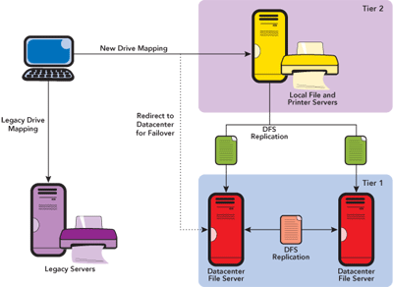
DFS سیستم فایلینگ توزیعی
این سرویس این امکان را میدهد تا پرونده های کاربران بصورت توزیعی بروی فضاهای مجازی که به این منظور تشکیل شده اند ذخیره شوند.
عملا این فضاهای مجازی بروی چندین سرویس دهنده فایل که بصورت همزمان ارائه سرویس میکنند ، ذخیره میشود و در هنگامی که یک سرویس دهنده از کار می افتاد، یکی دیگر براحتی کپی پرونده ها را در اختیارکاربر قرار میدهد و دید کاربر گویی وقفه ای ایجاد نشده .

Slide 15
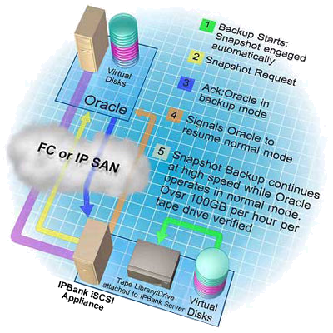
سرویس پشتیبانی سایه ای برچسب volume shadow copy service
این سرویس برای بازایابی داده های کاربر در هنگامی است که سرویس دهنده اصلی بعلل سخت افزاری یا نرم افزاری ازکار افتاده است.
با کمک این سرویس همواره یک کپی(سایه) از واحد ذخیره سازی اصلی در نقطه ای دیگر از شبکه موجود میباشد.
با استقرار این سرویس اگر کاربر بصورت تصادفی پرونده مهمی را پاک کند بدون نیاز از سرپرست شبکه میتواند از سایه موجود (snapshot ) با استفاده از سرویس vss ان را بازیابی کند.

Slide 16
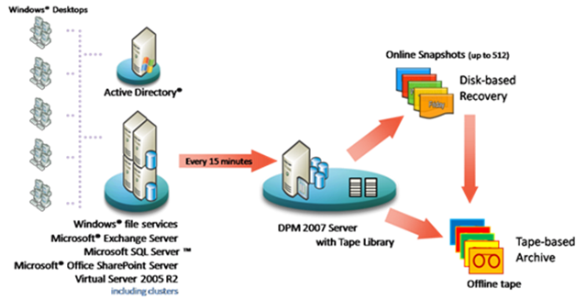
سرویس پیشرفته بازیابی سرویس دهنده
Advanced Server Recovery
این سرویس به مدیر شبکه امکان میدهد تا سرویس دهنده ای را که به هر دلیل از سرویس خارج شده ، در کمترین زمان به حالت اولیه بازگرداند و لذا میزان تحمل خطا شبکه افزایش می یابد.

Slide 17
ارتقا امنیت جهت افزایش آسودگی کاربران
Enhancing Security to Provide Better Peace of Mind
File-Level Encryption
IP Security
Improved Management Tools
Configure Secure Servers

Slide 18

File-Level Encryption
کدگذاری سطح-فایل
بیشترین نگرانی کاربران شبکه های اکتیو دایرکتوری این است که امکان دارد اطلاعات و مدارک شخصی کاربران در دسترس دیگران (حتی مدیر شبکه) قرار گیرد.
با انجام چند مرحله ساده میتوان براحتی بر این مسئله فائق امد.
کافی است کاربر مدارک مهم و پرونده ها ی خود را در فلدری که به همین منظور تهییه میگردد قرار دهد تا حتی در صورت دسترسی شخص ثالث به آن و دانلود کردن آن نخواهد توانست به محتوای ان دسترسی پیدا کند زیرا محتوا بر اساس کلید محنصر به فرد کاربر رمز نگاری شد و تنها در صورت وجود کلید قابل رمز گشایی است و کاربرمنحصرا دارنده این کلید است.

Slide 19
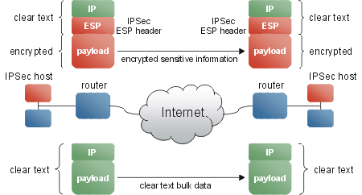
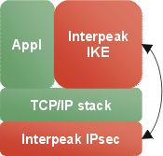
IP Security
این سیستم مکانیزمی را فراهم میکند تا داده های در حال مبادله بین دو نقطه از شبکه رمز گذاری شوند تا در صورت شنود شخص ثالث برای وی قابل درک نباشد.
با استقرار این سیستم تنها کاربرانی میتوانند داده ای ارسال از یک نقطه را دریافت کنند که توسط سرویس دهنده ای که به این منظور ترتیب می یابد تصدیق هویت شوند.

Slide 20

مدیریت مجتمع نرم افزاری
وجود نرم افزار های سودمندی که استفاده بهینه از آنها مستلزم حضور اکتیو دایرکتوری میباشد را میتوان یکی دیگر از عوامل لزوم استقرار اکتیو دایرکتوری دانست
Systems Management Server (SMS)
and third party accounting, ERP, and CRM
SMS gateway
Antivirus orchestra
Video Multicasting
Voip
……….

Slide 21
با تشکر
پایان
کاری از گروه انفورماتیک دانشگاه زنجان
www.znu.ac.ir
Info.znu.ac.ir
netmaster@znu.ac.ir

